Slide 1


Incidencia de la Estrategia Ciudades, Entornos y Ruralidad Saludable en el ordenamiento territorial por la salud en Colombia, 2018
Daniel Fernández, Sandra Tovar Valencia, José Fernando Valderrama, Sara Torres, Julieth Pilar Uriza Pinzón, Alex Araque.
Ministerio de Salud y Protección Social
Dirección de Promoción y Prevención. Ministerio de Salud y Protección Social
Subdirección Enfermedades No Transmisibles
Grupo Modos, Condiciones y Estilos de Vida Saludable
ACIUR – Barranquilla 2018

Slide 2
Salud en Todas las Políticas e intersectorialidad en Colombia 2018
Estrategia Ciudades, Entornos y Ruralidad Saludable CERS
Entornos como potencializadores de territorios saludables

Slide 3
Salud en Todas las Políticas e intersectorialidad en Colombia 2018
Estrategia Ciudades, Entornos y Ruralidad Saludable CERS
Entornos como potencializadores de territorios saludables

Slide 4
Estrategia Ciudades, Entornos y Ruralidad Saludable CERS
La salud está estrechamente relacionada con las condiciones en las que la vida tiene lugar.
La trasformación de los resultados en salud de las personas no depende sólo de la atención sanitaria sino de “las condiciones en que las personas nacen, crecen, viven, trabajan y envejecen”, que tienen que ver con el contexto social, ambiental y político de los países y con las condiciones de vida de cada persona (OMS, 2009).

Slide 5
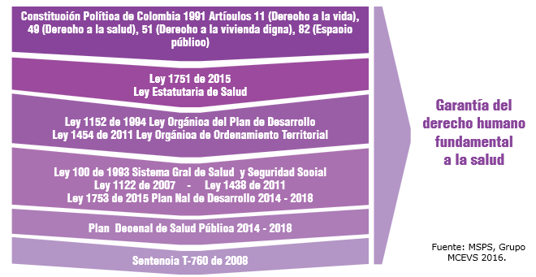
Estrategia Ciudades, Entornos y Ruralidad Saludable CERS
Se enmarca en:
Salud en Todas las Políticas e intersectorialidad
Plan Decenal de Salud Púbica 2012-2021
Política de Atención Integral en Salud (PAIS)
Modelo Integral de Atención en Salud (MIAS)
“Prevención estructural” del nuevo gobierno

Slide 6
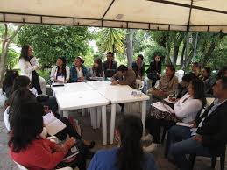
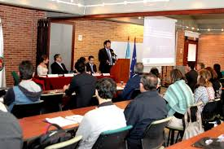
Estrategia Ciudades, Entornos y Ruralidad Saludable CERS
Promover en los gobiernos, instituciones, diversos sectores y en la sociedad civil en sus diversas expresiones, un pacto social por la salud y por la justicia social.
Fomentar el diseño y articulación de políticas, programas y acciones estructurales alrededor del bienestar, la calidad de vida y el goce efectivo de derechos, para la promoción y el mantenimiento de la salud de la sociedad, desde una perspectiva territorial que aborda el ámbito urbano, rural y rural disperso, que facilita la promoción de entornos saludables.

Slide 7
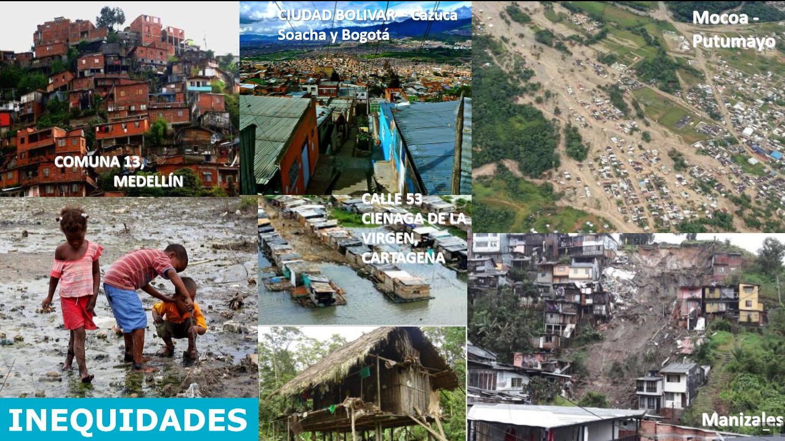
Estrategia Ciudades, Entornos y Ruralidad Saludable CERS
Contribuye a resolver las desigualdades consideradas injustas y evitables entre grupos sociales y territorios, al abordar de forma amplia los problemas territoriales que impactan en la salud.

Slide 8

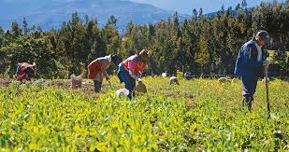
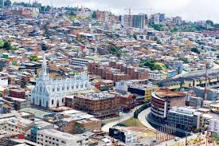
Estrategia Ciudades, Entornos y Ruralidad Saludable CERS
Aborda de forma amplia los problemas territoriales de salud del campo y la ciudad en sus diferentes entornos, al ser responsabilidad de todos los líderes que direccionan las políticas, lograr la inclusión e igualdad de toda la población.

Slide 9

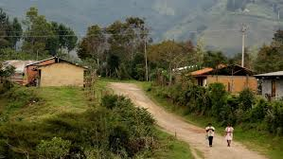



CERS
La ciudad se considera como un organismo complejo que vive, respira, crece y cambia constantemente. Una ciudad saludable es aquella que mejora su entorno y amplia sus recursos para que la gente pueda apoyarse unos a otros para lograr el mayor potencial”. (OMS, 995. P11).
“Lo rural no es lo que sobra, ni lo tosco e inculto, ni el pasado, sino aquel segmento de Colombia cuya vida social se organiza bajo la influencia primordial de las actividades primarias (no solo la agricultura, también la minería, la pesca, el turismo...) y los servicios eco-sistémicos (el agua y el aire limpios, la biodiversidad, y ese espacio de la cultura que solo surge de la larga relación de los seres humanos con la naturaleza de que Colombia goza en una abundancia y riqueza que nunca deja de impresionar)”
La nueva definición que propone el DNP y Misión Rural, expresa esencialmente una mirada territorial de lo rural.

Slide 10
Ruralidad
Implica favorecer de manera sustancial la reducción de las condiciones de pobreza e inequidad
Mitigar el impacto negativo en la degradación de los recursos naturales
Intervenir la dualidad tradicional entre las economías comercial y campesina
Intervenir sobre el detrimento económico y social
Garantizar
  Sistema de abastecimiento
  Red de servicios públicos
  Transporte y acceso
  Conservación cuencas, flora, fauna
  Bienestar en lo rural
“Impacto directo sobre las ofertas de bienes y el gasto de los hogares”

Slide 11
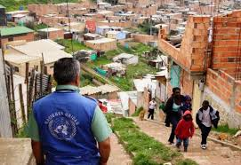
Puede y debería ser benéfica para la salud
Desarrollos, oportunidades, alta esperanza de vida, diversidad.
Implica un fuerte compromiso político para alcanzar una sobresaliente gobernabilidad urbana:
  Planeamiento y diseño de sistemas urbanos
  Sistema de abastecimiento
  Red de servicios públicos
  Transporte público y movilidad
  Zonas verdes y parques
  Equipamientos
“Impacto directo sobre las ofertas de bienes y el gasto de los hogares”
Urbanización

Slide 12
Urbanización y Ruralidad
Requieren una fuerte incidencia en la salud de la población
Una planeación técnica de las ciudades en su ordenamiento territorial por la salud, para mejorar el acceso y precios de los alimentos, el saneamiento básico, el uso de sistemas de movilidad no agresivos con la naturaleza y la promoción de la actividad física en los parques y equipamientos que se desarrollen.
Un decidido apoyo para el desarrollo de capacidades en lo rural, la conservación y mejoramiento de la producción agrícola, la dignificación del trabajo rural, el acceso a servicios con su provisión cerca a la ubicación de las personas, saneamiento básico.

Slide 13
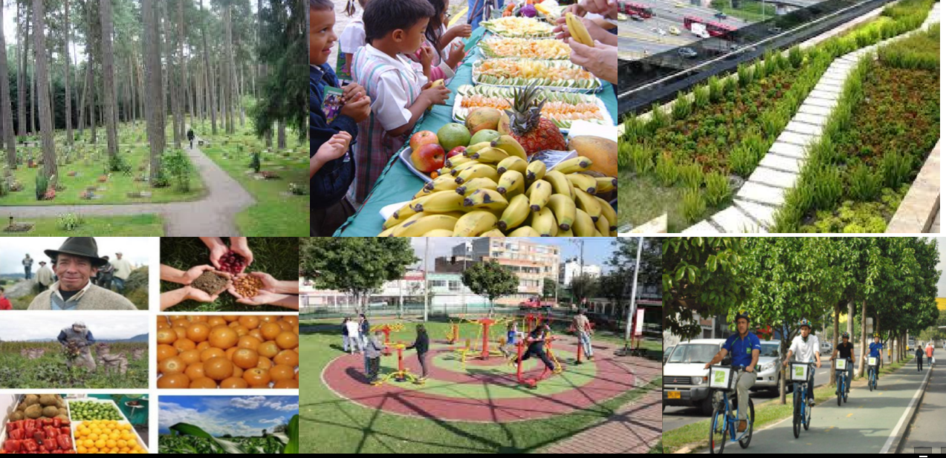
Urbanización y Ruralidad
Requieren una fuerte incidencia en la salud de la población
Una planeación técnica de las ciudades en su ordenamiento territorial por la salud, para mejorar el acceso y precios de los alimentos, el saneamiento básico, el uso de sistemas de movilidad no agresivos con la naturaleza y la promoción de la actividad física en los parques y equipamientos que se desarrollen.
Un decidido apoyo para el desarrollo de capacidades en lo rural, la conservación y mejoramiento de la producción agrícola, la dignificación del trabajo rural, el acceso a servicios con su provisión cerca a la ubicación de las personas, saneamiento básico.

Slide 14
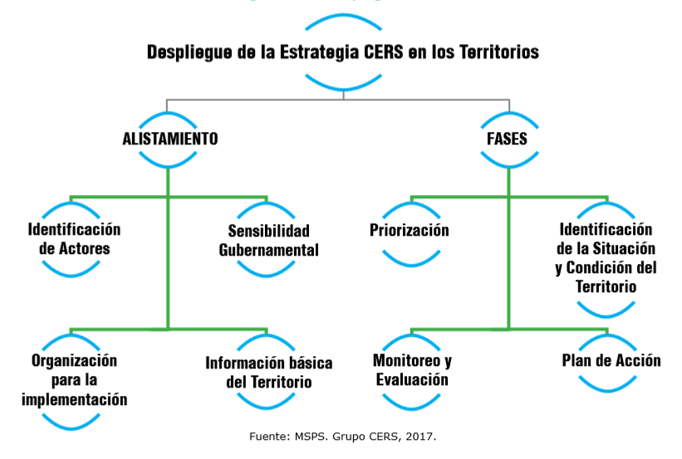
Estrategia Ciudades, Entornos y Ruralidad Saludable CERS
En el proceso de planeación integral en salud la estrategia CERS contribuye a armonizar el desarrollo de cada acción y de las fases de implementación con el ciclo de la gestión pública.

Slide 15

Estrategia Ciudades, Entornos y Ruralidad Saludable CERS
Alistamiento:
punto de partida y la oportunidad para que los tomadores de decisión (Gobernadores y Alcaldes) sean los líderes visibles del proceso de adopción y adaptación de la estrategia CERS, en el marco de la planeación territorial por la salud de sus municipios.
Sensibilización gubernamental
Adopción de un pacto social entre gobiernos, sociedad civil y otros actores por un ordenamiento territorial a favor de la salud en todas las políticas (adopción de acto, decreto municipal u ordenanza departamental).

Slide 16
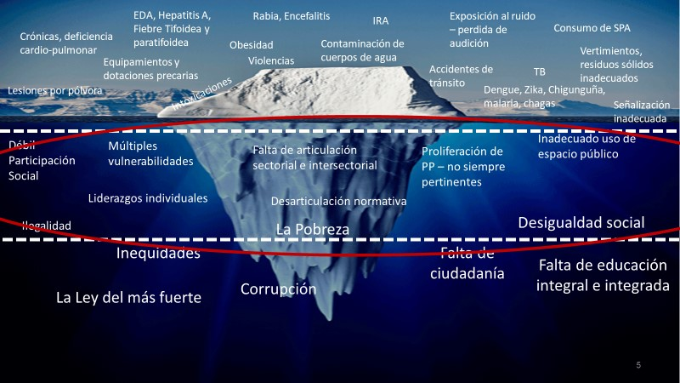
Estrategia Ciudades, Entornos y Ruralidad Saludable CERS
Alistamiento:
punto de partida y la oportunidad para que los tomadores de decisión (Gobernadores y Alcaldes) sean los líderes visibles del proceso de adopción y adaptación de la estrategia CERS, en el marco de la planeación territorial por la salud de sus municipios.
Recolección de información básica del territorio,
Reconocimiento de determinantes sociales y aspectos de salud
Uso de instrumentos: análisis de situación de salud (ASIS), PASE, diagnósticos de otros sectores para caracterizar, medir y explicar las características, relaciones, potenciadores, limitaciones, desafíos y retos
1Estructura sistémica, se utiliza metáfora de ICEBERG y Teoría U.

Slide 17
Estrategia Ciudades, Entornos y Ruralidad Saludable CERS
Alistamiento:
punto de partida y la oportunidad para que los tomadores de decisión (Gobernadores y Alcaldes) sean los líderes visibles del proceso de adopción y adaptación de la estrategia CERS, en el marco de la planeación territorial por la salud de sus municipios.
Organización para la implementación
Designación de un equipo técnico líder de la estrategia en los territorios
Definición de las condiciones institucionales y los recursos para adelantar el proceso de implementación incluyendo anudar el proceso a mecanismos dentro del Consejo de Política Social y con un equipo conformado entre el sector salud y planeación.

Slide 18
Estrategia Ciudades, Entornos y Ruralidad Saludable CERS
Implementación de estrategias que ayuden a mejorar la calidad del aire y del agua en el territorio, preservando con esto el medio ambiente, la salud pública y el cumplimiento de la norma ambiental.
Mejoramiento de la movilidad vehicular y peatonal, contribuyendo a la calidad de vida de la población, y promoviendo el transporte activo seguro, saludable y sostenible por medio de actuaciones que desestimulen el uso del vehículo particular, y que coadyuven al cuidado del peatón, del ciclista y del medio ambiente.
Implementación de acciones conducentes al acceso y consumo de una alimentación saludable derivada de alimentos inocuos y sostenibles, contribuyendo a la conservación del medio ambiente, prevención de enfermedades y/o trastornos alimenticios.

Slide 19
Estrategia Ciudades, Entornos y Ruralidad Saludable CERS
Intervención oportuna y eficaz, ante problemas prioritarios de la comunidad en temas referentes a salud pública, con soluciones específicas, desde un liderazgo colectivo-intersectorial, mediante estrategias de promoción y prevención que generen condiciones de bienestar y calidad de vida.
Promoción de espacios para compartir, divertirse, ejercitarse, generar identidad y apropiación del territorio a través de la actividad física, el esparcimiento, construcción de Corredores Saludables, infraestructura pública

Slide 20
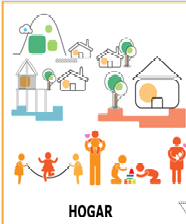

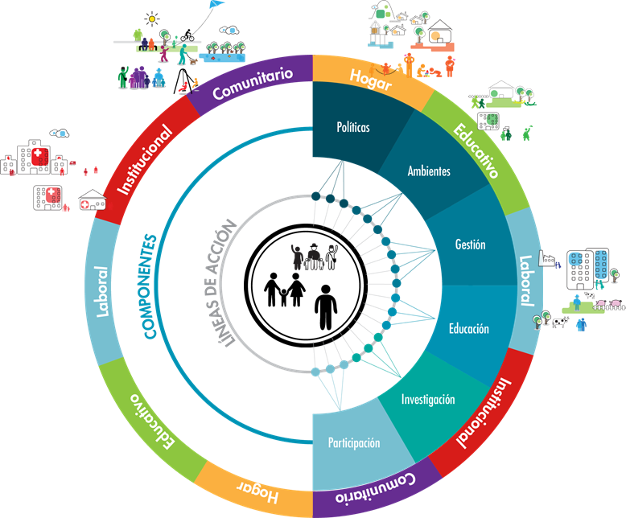
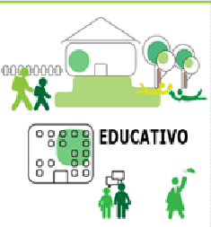

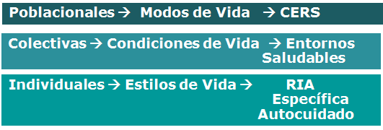
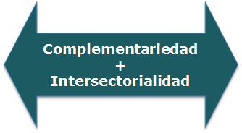

Grupo Modos, Condiciones y Estilos de vida saludable.
CERS y su continuidad en
los entornos
Estrategia CERS
Ciudades, Entornos y Ruralidad Saludable
Notes:
A través de la estrategia CERS se busca generar el diálogo intersectorial para facilitar el ordenamiento territorial por la salud y el despliegue de estrategias para la transformación de los modos, condiciones y estilos de vida saludable como pacto social por la salud, con a participación de todos los sectores y actores territoriales.
De forma complementaria se viene trabajando en los entornos con actores de todos los sectores para la modificación de condiciones que faciliten la toma de decisiones favorables a la salud de quienes habitan, conviven y se desarrollan en cada entorno, iniciando por el trabajo sobre factores que afectan las ENT como el tabaco, la alimentación no saludable, el consumo nocivo de alcohol, y la inactividad física.

Slide 21
Salud en Todas las Políticas e intersectorialidad en Colombia 2018
Estrategia Ciudades, Entornos y Ruralidad Saludable CERS
Entornos como potencializadores de territorios saludables

Slide 22

Gracias
Daniel Fernandez dfernandez@minsalud.gov.co
Sandra Tovar Valencia stovar@minsalud.gov.co

